Slide 1
LJUBAV JE U…5. B!
sat hrvatskoga jezika
9. veljače 2012.

Slide 2
Petar i Nikolas završavaju svoj rad…
Volim te, volim
Odmah ću ti reći
Ludujem za tobom
I sanjam o sreći
Mislim stalno na te
Tužno brojim sate
Eto, tako mislim na te
Larisa Skender

Slide 3
Ivan nadgleda je li sve dobro prepisano….
Ljudi se vole
U životu svom
Baš su sretni
Ali ne kao svi
Vole se iskreno
Ines Butković i Ivan Fekete

Slide 4
Dok Matea postavlja prve akrostihove, Luka, Tin, Nikolas i Petar poziraju…
Volim te
Oh, taj dan..
Lijep, sunčan
I radostan!
Mislim na tebe.
Ti me usrećuješ
Eh, da smo zajedno!
Matea Grmoja i Luka Kaučić

Slide 5
Pažljivo treba prepisati rad na pripremljeno papirnato to srce…
Volim veljaču,
A najviše Valentinovo.
Lijepo je što postoji dan zaljubljenih.
Eh, da bar mogu izaći s njom!
Ne bi bilo sretnijeg!
To mi je životni san.
I ne prestajem ju tražiti,
Ne mogu joj odoljeti!
Nikola Andračić i Nikola Bišćan

Slide 6
Je li to Tomica iz pjesme….???
Veljača je mjesec ljubavi
Oko tebe
Lako je zaljubiti se
Ivan voli
Marinu, a ona se zaljubila u
Tomicu. On nju voli.
Eh ta ljubav!
Ivana Dorkić i Melani Vuksanić

Slide 7
Je li Tinovo srce najveće….pita se Ivana?
Sretno Valentinovo
Rekli smo im
Crvena srca..
Ej, volimo te!
Yvonne Eckhard i Dino Radonjić

Slide 8
Prijatelji pomažu….
Crvena je boja radosti
Radost je najljepši osjećaj na svijetu
Volim se radovati sa svojim prijateljima
Eno ih tamo gore..
Nasmijani
Ah, dobri su oni…
Andrej Vidak i Tin Vrbanić

Slide 9
Melani, Dunja i Ana…vrijedno nižu stihove
Veljača je mjesec ljubavi
A ja nisam zaljubljen.
Letjeti želim oblacima.
Eh, da sam barem zaljubljena!
Ne želim da to itko sazna,
Toga će me biti sram.
Ipak želim nekog voljeti ja!
Nositi u srcu ljubav svoju,
Obojiti svijet u crvenu boju,
Voljeti nekoga barem želim ja,
Osjetiti taj čaroban osjećaj!
Ana Fuček i Dunja Dujić

Slide 10
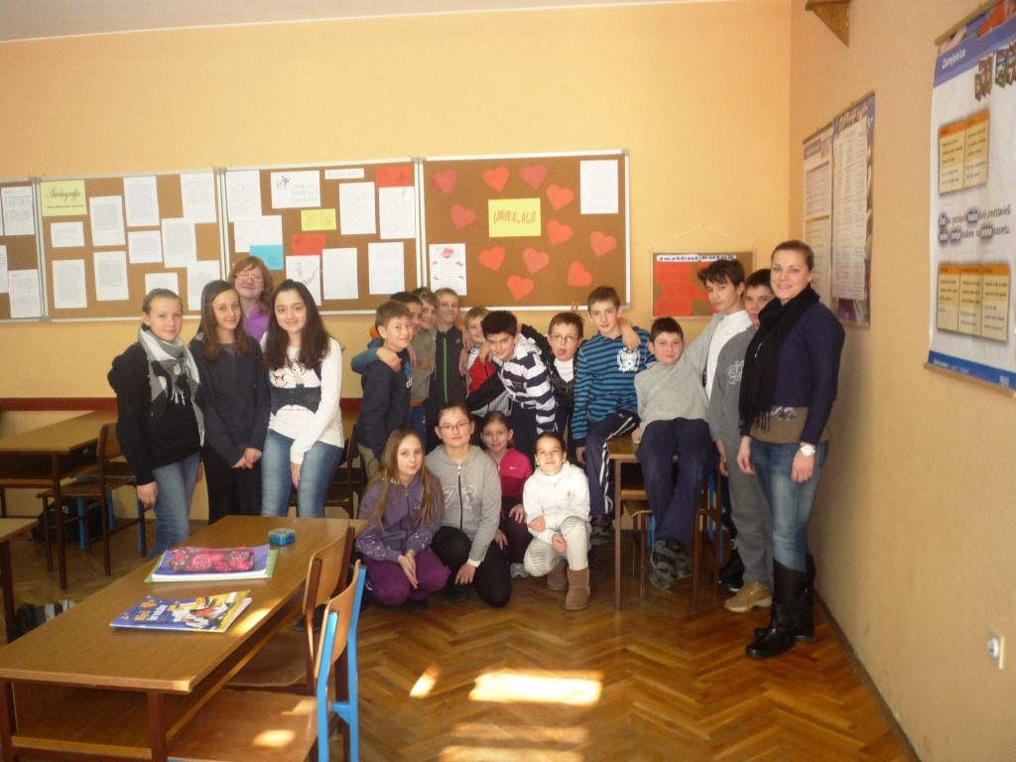
…nasmijani, zaljubljeni 5. b…
…učiteljica Vlatka…

Slide 11
SRETNO
VALENTINOVO!
žele vam 5. b , razrednica Zrinka Jurčević i učiteljica Vlatka Šantoši

